Slide 1
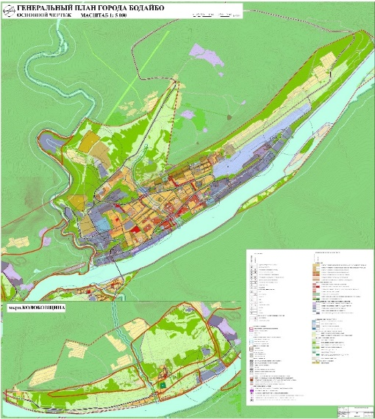
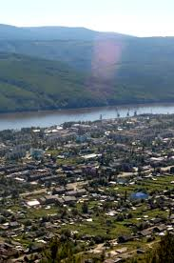
Финансовое управление Бодайбинского городского поселения
Информационный ресурс
БЮДЖЕТ
ДЛЯ ГРАЖДАН

Slide 2
Уважаемые жители города Бодайбо !
В целях повышения прозрачности бюджета и бюджетного процесса финансовым управлением Бодайбинского городского поселения разработан информационный ресурс «Бюджет для граждан». В представленных на сайте администрации материалах мы постараемся в доступной для граждан форме разъяснить все тонкости сложных механизмов бюджетного процесса.
Как социально-экономическое развитие Бодайбинского муниципального образования влияет на формирование бюджета города? Из чего складывается доходная часть бюджета Бодайбинского муниципального образования? Какие цели являются приоритетными при формировании расходной части бюджета? Сколько тратится из городского бюджета на дорожное хозяйство, ЖКХ, транспорт, социальную политику и другие отрасли? Какие меры социальной поддержки оказываются жителям Бодайбо из бюджета поселения? Ответы на эти и ряд других вопросов содержит раздел «Бюджет для граждан».
В электронной презентации даны определения терминов, рассмотрен механизм бюджетного процесса в Бодайбинском муниципальном образовании.
В отдельных брошюрах представлены основные направления социально-экономического развития Бодайбинского муниципального образования, ключевые параметры бюджета на 2016 год. Изучение данных информационных ресурсов дает наглядное представление о сложившейся ситуации в городе Бодайбо.
Предполагается систематическое пополнение раздела «Бюджет для граждан» презентациями о ходе исполнения бюджета Бодайбинского муниципального образования.
Мы надеемся, что информационный ресурс «Бюджет для граждан» будет интересен для каждого жителя нашего «золотого» города.

Slide 3
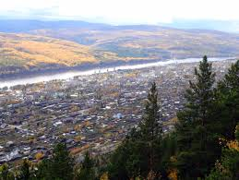
Основные понятия и термины (глоссарий)
Бюджет муниципального образования
фонд денежных средств, предназначенный для финансирования функций, отнесенных к предметам ведения местного самоуправления. Является основным финансовым документом муниципального образования на текущий финансовый год, или на текущий финансовый год и плановый период принимаемый законодательным органом местного самоуправления
Доходы бюджета
поступающие в бюджет денежные средства, за исключением источников финансирования дефицита бюджета
Расходы бюджета
выплачиваемые из бюджета денежные средства, за исключением источников финансирования дефицита бюджета
Дефицит бюджета
превышение расходов бюджета над его доходами
Профицит бюджета
превышение доходов бюджета над его расходами
Налоги
часть доходов граждан и организаций, которые они обязаны заплатить государству
Неналоговые доходы
платежи в виде штрафов, санкций за нарушение законодательства, платежи за пользование имуществом государства, средства самообложения граждан
Безвозмездные поступления
средства, которые поступают в бюджет безвозмездно (денежные средства, поступающие из других бюджетов, а также безвозмездные поступления от физических и юридических лиц)
Муниципальный долг
Совокупность долговых обязательств муниципального образования
Бюджет программный
бюджет, сформированный на основе муниципальных программ, обеспечивающий прямую взаимосвязь между распре-делением бюджетных ресурсов и результатами их использования в соответствии с установленными приоритетами
Межбюджетные трансферты
денежные средства, передаваемые из одного уровня бюджетной системы в другой
Дотации
средства, предоставляемые одним бюджетом бюджетной системы РФ другому бюджету на безвозмездной и безвозвратной основе без указания конкретных целей использования
Субвенции
предоставляются на финансирование «переданных» другим публично-правовым образованиям полномочий
Субсидии
средства, предоставляемые бюджету другого уровня бюджетной системы или юридическому лицу на безвозмездной и безвозвратной основах для осуществления целевых расходов

Slide 4
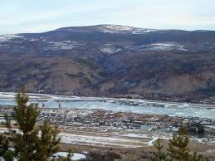
Этапы бюджетного процесса в Бодайбинском муниципальном образовании
Администрация Бодайбинского городского поселения
Администрация , финансовое управление Бодайбинского городского поселения
РАЗРАБОТКА ПРОГНОЗА СОЦИАЛЬНО-ЭКОНОМИЧЕСКОГО РАЗВИТИЯ ГОРОДА НА ОЧЕРЕДНОЙ ФИНАНСОВЫЙ ГОД И ПЛАНОВЫЙ ПЕРИОД
РАЗРАБОТКА ДОКУМЕНТОВ И МАТЕРИАЛОВ, НЕОБХОДИМЫХ ДЛЯ ФОРМИРОВАНИЯ БЮДЖЕТА ГОРОДА
СОСТАВЛЕНИЕ ПРОЕКТА БЮДЖЕТА ГОРОДА
РАССМОТРЕНИЕ И УТВЕРЖДЕНИЕ БЮДЖЕТА ГОРОДА
ИСПОЛНЕНИЕ БЮДЖЕТА ГОРОДА
ОСУЩЕСТВЛЕНИЕ БЮДЖЕТНОГО УЧЕТА
УТВЕРЖДЕНИЕ ОТЧЕТА ОБ ИСПОЛНЕНИИ БЮДЖЕТА ГОРОДА
ОРГАНИЗАЦИЯ И ОСУЩЕСТВЛЕНИЕ МУНИЦИПАЛЬНОГО ФИНАНСОВОГО КОНТРОЛЯ
Ревизионная комиссия, органы внутреннего финансового контроля
Финансовое управление Бодайбинского городского поселения
Дума Бодайбинского городского паоселения
Администрация , финансовое управление Бодайбинского городского поселения
Дума Бодайбинского городского поселения
Администрация , финансовое управление Бодайбинского городского поселения

Slide 5
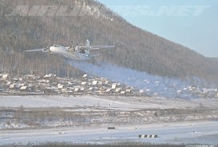
Основные направления бюджетной политики Бодайбинского муниципального образования на 2016 год и плановый период 2017-2018 годов. - Улучшение качества работы контрольных органов. - Разработка проекта бюджетного прогноза. - Соблюдение требований Бюджетного кодекса в части ограничения дефицита бюджета и уровня муниципального долга. - Поддержание сбалансированности бюджета. - Повышение эффективности бюджетных расходов являются. - Обеспечение рационального и экономичного использования бюджетных средств. - Развитие внутреннего муниципального финансового контроля. - Использование системы «Электронный бюджет». - Обеспечение привязки муниципальных программ к целям социально-экономического развития. - Обеспечение широкого вовлечения граждан в процедуры обсуждения и принятия бюджетных решений, общественного контроля их эффективности и результативности.
Основные направления налоговой политики Бодайбинского муниципального образования на 2016 год и плановый период 2017 и 2018 годов.
В соответствии с основными направлениями налоговой политики Российской Федерации на 2016 год и на плановый период 2017 и 2018 годов налогообложение доходов физических лиц требует постоянной корректировки, с одной стороны, с целью исключения необоснованных налоговых льгот, а с другой стороны, с целью уточнения отдельных положений в части порядка определения налоговой базы и контроля за полнотой и своевременностью уплаты налога. В рамках совершенствования налогообложения имущества физических лиц с 2015 года в Кодекс введена новая глава 32 «Налог на имущество физических лиц». Целью введения нового налога на имущество физических лиц является переход к более справедливому налогообложению исходя из кадастровой стоимости имущества, как наиболее приближенной к рыночной стоимости этого имущества. Обеспечивая равенство налогообложения и защиту социально-незащищенных категорий граждан, на федеральном уровне предусмотрены налоговые вычеты в отношении объектов жилого назначения, налоговые льготы, предоставляемые отдельным категориям налогоплательщиков, а также понижающие коэффициенты, применяемые в течение первых четырех налоговых периодов после введения нового налога.

Slide 6
Учитывая местный характер налога, широкие полномочия по установлению налога предоставлены субъектам Российской Федерации и представительным органам муниципальных образований. По решению представительных органов муниципальных образований налог вводится в действие или прекращает действовать на соответствующей территории, определяются конкретные налоговые ставки, могут увеличиваться размеры налоговых вычетов и устанавливаться дополнительные налоговые льготы. Администрация Бодайбинского городского поселения до 2018 года не планирует увеличивать размеры налоговых вычетов, а также устанавливать дополнительные налоговые льготы. В целях удобства осуществления расчетов физическими лицами по имущественным налогам с 1 января 2015 года предусмотрены единые сроки уплаты физическими лицами транспортного, земельного налогов и налога на имущество физических лиц – не позднее 1 октября года, следующего за истекшим налоговым периодом. Предусматривается увеличение до пяти лет минимального предельного срока владения объектом недвижимого имущества, доходы от продажи которого освобождаются от налогообложения. При этом минимальный предельный срок владения таким объектом недвижимого имущества составляет три года, в случае если право собственности на объект недвижимого имущества получено налогоплательщиком одним из следующих способов: в порядке наследования или по договору дарения от физического лица, признаваемого членом семьи и (или) близким родственником этого налогоплательщика в соответствии с Семейным кодексом Российской Федерации; в результате приватизации; в результате передачи имущества по договору пожизненного содержания с иждивением.

Slide 7
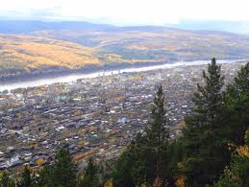
Одновременно в целях предотвращения занижения налоговой базы по налогу
на доходы физических лиц (НДФЛ) при продаже физическим лицом объекта
недвижимого имущества предусматривается исчисление налога с вмененного
дохода, рассчитываемого как кадастровая стоимость продаваемого объекта
недвижимого имущества по состоянию на 1 января года, в котором осуществлена продажа, умноженная на понижающий коэффициент 0,7, в случае, если доходы налогоплательщика от его продажи ниже этой величины. Предусмотренный механизм налогообложения доходов физических лиц от продажи недвижимого имущества будет применяться в отношении объектов недвижимого имущества, приобретенных в собственность физических лиц после 1 января 2016. г.
Предусмотрена обязанность налогоплательщиков - физических лиц по налогам, уплачиваемым на основании налоговых уведомлений, однократно сообщать о наличии у них объектов недвижимого имущества и (или) транспортных средств, признаваемых объектами налогообложения по соответст-вующим налогам, в налоговый орган по месту жительства либо по месту нахождения объектов недви-жимого имущества и (или) транспортных средств в случае неполучения налоговых уведомлений и неуплаты налогов в отношении указанных объектов налогообложения за период владения ими.
Ответственность за неправомерное непредставление (несвоевременное представление) налогоплательщиком - физическим лицом налоговому органу указанного сообщения предусмотрена с 1 января 2017 г.

Slide 8
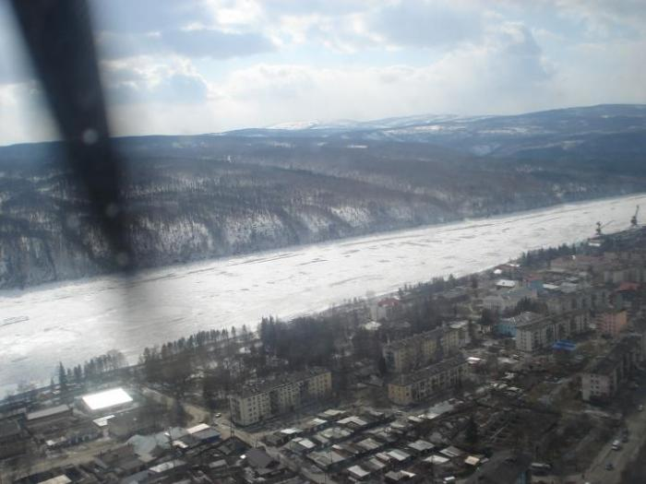
ГРАЖДАНИН И ЕГО УЧАСТИЕ В БЮДЖЕТНОМ ПРОЦЕССЕ
Помогает формировать доходную часть бюджета (налог на доходы физических лиц, земельный налог, налог на имущество физических лиц)
БЮДЖЕТ
Получает социальные гарантии – расходная часть бюджета (транспорт, ЖКХ, дороги, благоустройство, физическая культура, социальные выплаты и др.)
ВОЗМОЖНОСТИ ВЛИЯНИЯ ГРАЖДАНИНА НА СОСТАВ БЮДЖЕТА
2
Публичные слушания по проекту бюджета Бодайбинского муниципального образования на очередной финансовый год и плановый период (ежегодно в ноябре)
3
Публичные слушания по проекту решения Думы Бодайбинского городского поселения об исполнении бюджета (ежегодно в апреле)
1
Оценка качества предоставления муниципальных услуг. Планируется проводить социологический опрос в МФЦ
КАК НАЛОГОПЛАТЕЛЬЩИК
КАК ПОЛУЧАТЕЛЬ СОЦИАЛЬНЫХ ГАРАНТИЙ

Slide 9
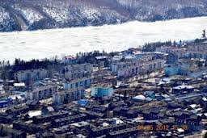
ЧТО ТАКОЕ муниципальный БЮДЖЕТ?
Слово это заимствовано из Англии, где в старину канцлер казначейства приносил ежегодно в парламент мешок с деньгами и произносил речь, которая собственно и называлась старинным нормандским словом "Bougette" (т.е. кожаный мешок)
БЮДЖЕТ
ДОХОДЫ
РАСХОДЫ
- форма образования и расходования денежных средств, предназначенных для финансового обеспечения задач
и функций
органов местного самоуправления
поступающие в бюджет денежные средства (отчисления о федеральных и региональных налогов, «местные налоги», госпошлина, штрафы, административные платежи и сборы, финансовая помощь из бюджетов )
направляемые из бюджета денежные средства (финансовое обеспечение обязательств муници-пальных учреждений,
дорожное хозяйство, ЖКХ, транспорт, благоустройство, молодежная и социальная политика
и др.)
ДЕФИЦИТ бюджета - превышение расходов бюджета над его доходами
ПРОФИЦИТ бюджета - превышение доходов бюджета над его расходами

Slide 10
Доходы бюджета
Собственные средства – это средства,
не имеющие определенной цели расходования
Целевые средства- это средства, которые должны быть израсходованы строго по целевому назначению.
Налоговые доходы
Неналоговые доходы
- дотации на выравнивание бюджетной обеспеченности;
- дотации на поддержку мер по обеспечению сбалансирован-ности бюджетов.
Субсидии
Субвенции
Иные межбюджетные трансферты

Slide 11
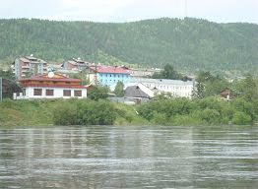
Доходы бюджета
Доходы бюджета любого уровня состоят из налоговых и неналоговых доходов, а также безвозмездных поступлений
Налоговые доходы
Неналоговые доходы
Безвозмездные поступления
- налог на доходы физических лиц («подоходный») по нормативу отчислений 10%;
- акцизы на бензин и дизельное топливо по нормативу < 0,05%
- земельный налог – 100 %;
- налог на имущество физических лиц – 100% ;
- иные налоговые доходы.
- госпошлина за проезд «большегрузов» - 100%;
- доходы от аренды земли – 50%;
- доходы от аренды муниципального имущества – 100%;
доходы от продажи земли 50%;
доходы от продажи имущества – 100%;
- штрафы;
- иные неналоговые доходы.
безвозмездные поступления
из других бюджетов бюджетной системы РФ (областного бюджета и бюджета муниципального района),
в том числе:
- дотации;
- субвенции;
- субсидии;
- безвозмездные поступления от государственных организаций.

Slide 12
Основным источником собственных доходов бюджета Бодайбинского муниципального образования, начиная со времени образования является отчисления от налога на доходы физических лиц по нормативу отчислений 10%, в структуре доходов бюджета поступления от НДФЛ ежегодно составляют не менее 70% ( 71-76%). Стабилизация цен на золото - продукцию основной отрасли промышленности на территории поселения привело к увеличению поступлений от налога на доходы физических лиц.
В целях повышения доходной части бюджета разработанных администрацией Бодайбинского городского поселения в 2010 году были разработаны нормативные акты о взимании госпошлины за выдачу органом местного
самоуправления поселения
специального разрешения на
движение по автомобильным
дорогам транспортных средств,
осуществляющих перевозки
опасных, тяжеловесных и
(или) крупногабаритных грузов.
Поступления от уплаты
пошлины учитываются при формировании дорожного фонда Бодайбинского муниципального образования.

Slide 13
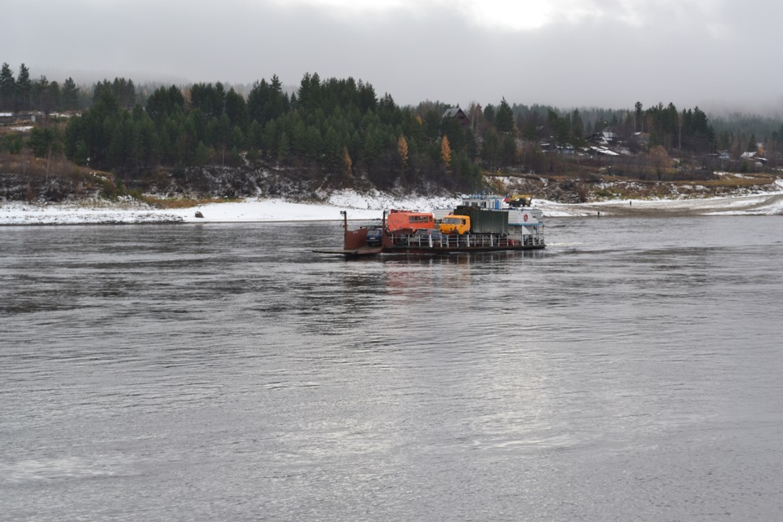
Расходоваться бюджетные средства могут только на исполнение полномочий, установленных законами для каждого уровня власти. Полномочия органов местного самоуправления определяются Федеральным законом от 06.10.2003 № 131-ФЗ «Об общих принципах организации местного самоуправления в Российской Федерации».
Обеспечение жильем
Установление налога на землю и на имущество
Архитектура, градостроительство, земельные отношения
Другие вопросы
Безопасность
Организация оказания услуг ЖКХ
Благоустройство
Спорт и молодежная политика
Дорожная деятельность
Организация работы транспорта
Основные вопросы поселений
К вопросам местного значения поселений в редакции от 15.02.2016г. относится – 39 вопросов. Кроме того, органы местного самоуправления поселений вправе решать и другие вопросы, не отнесенные к вопросам местного значения, за счет средств местных бюджетов.

Slide 14
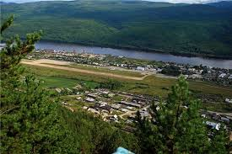
РАЗДЕЛЫ КЛАССИФИКАЦИИ РАСХОДОВ БЮДЖЕТА
0100 Общегосударственные вопросы
Расходы бюджета – это выплачиваемые из бюджета денежные средства, за исключением средств, являющихся источниками финансирования дефицита бюджета
0300 Национальная безопасность и правоохранительная деятельность
1000 Социальная политика
0400 Национальная экономика
0500 Жилищно-коммунальное хозяйство
1300 Обслуживание государственного и муниципального долга
0600 Охрана окружающей среды
0700 Образование
Условно-утверждаемые расходы
0800 Культура
1100 Физическая культура и спорт

Slide 15
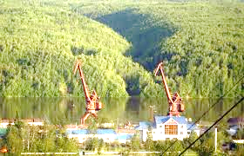
Структура расходов бюджета Бодайбинского муниципального образования
01 Общегосударст-венные вопросы
03 Национальная безопасность и правоохранительная деятельность
04 Национальнаяэкономика
05 Жилищно-коммунальное хозяйство
07 Образование
10 Социальная политика
11 Физическая культура и спорт
В целях обеспечения сопоставимости составления и исполнения бюджетов Министерством финансов РФ определяются принципы назначения, структура, порядок формирования и применения кодов бюджетной классификации. Бюджетная классификация Российской Федерации является группировкой доходов, расходов и источников финансирования дефицитов бюджетов.
Наименования разделов и подразделов в соответствии со ст.21 Бюджетного кодекса являются едиными для всех бюджетов бюджетной системы Российской Федерации.
В состав раздела «Национальная экономика» входят подразделы:
01 «Общеэкономические вопросы»
05 «Сельское хозяйство и рыболовство»
06 «Водное хозяйство»
07 «Лесное хозяйство»
08 «Транспорт»
09 «Дорожное хозяйство (дорожные фонды)»
12 «Другие вопросы в области национально экономики
В состав раздела «Жилищно-коммунальное хозяйство» входят подразделы:
01 «Жилищное хозяйство»
02 «Коммунальное хозяйство»
03 «Благоустройство»
05 «Другие вопросы в области национально экономики

Slide 16
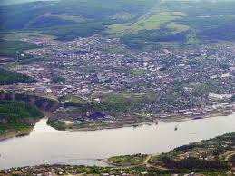
Программно-целевой принцип организации бюджета
ОБЪЕМЫ И ИСТОЧНИКИ ФИНАНСИРОВАНИЯ
ЭТАПЫ И СРОКИ РЕАЛИЗАЦИИ
НАЛИЧИЕ ОТВЕТСТВЕННОГО ИСПОЛНИТЕЛЯ
Цель
ПРОГРАММНО-ЦЕЛЕВЫЕ ИНСТРУМЕНТЫ
Задача 1
Задача 2
Задача 3
Мероприятия
1
1
1
2
3
2
3
2
3
ОЖИДАЕМЫЕ КОНЕЧНЫЕ РЕЗУЛЬТАТЫ

Slide 17
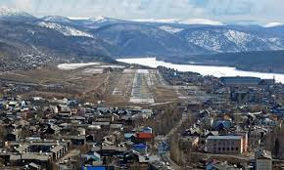
ДЕФИЦИТ БЮДЖЕТА, ИСТОЧНИКИ ФИНАНСИРОВАНИЯ ДЕФИЦИТА БЮДЖЕТА БОДАЙБИНСКОГО МУНИЦИПАЛЬНОГО ОБРАЗОВАНИЯ
Одним из принципов, на которых основана бюджетная система Российской Федерации, является принцип сбалансированности бюджета. Для местных бюджетов в соответствии с Бюджетным кодексом установлено ограничение в размере 10% от общего годового объема доходов без учета безвозмездных поступлений.
Расходы бюджета
Налоговые и неналоговые доходы бюджета
Дефицит
Безвозмездные поступления
Не более 10% от налоговых и неналоговых доходов
Источники погашения дефицита бюджета
Муниципальные ценные бумаги
Бюджетные кредиты
Кредиты банков
Остатки средств
Иные источники

Slide 18
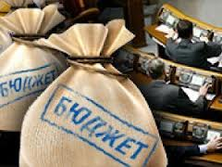
Спасибо за внимание!
Финансовое управление Бодайбинского городского поселения
Контактная информация :
Адрес : 666904 г.Бодайбо,
ул. 30 лет Победы, дом 3
Тел./факс 8 (39561) 5-19-75, 5-22-24
E-mail: finbod@adm-bodaibo.ru,
adm_bdb@irmail.ru
Официальный сайт:
www.uprava-bodaibo.ru

